Slide 1


AMD Secure Memory Encryption (SME) A Secure Encrypted Virtualization (SEV)
Filip Kočica (xkocic01@stud.fit.vutbr.cz)

Slide 2
Trusted execution environment
V překladu chráněné prostředí pro spouštění a běh aplikací.
Zajištěno pomocí:
Bezpečného startu
Izolací běhu
Implementace TEE
AMD SME a SEV
Intel SGX
ARM TrustZone
...

Slide 3
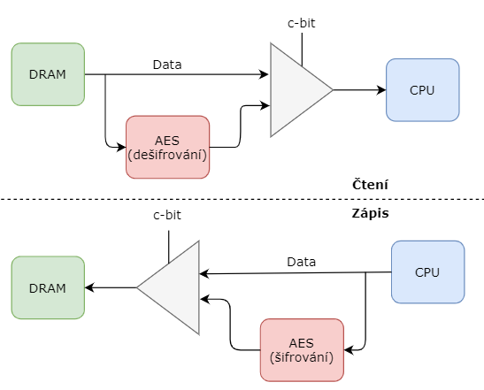
AMD Secure Memory Encryption
Integrováno v architektuře CPU
Bez nutnosti změny aplikací
Šiforvání pomocí modulů AES (délka klíče 128b)
Šifrování celé stánky (pokud c-bit = 1)

Slide 4
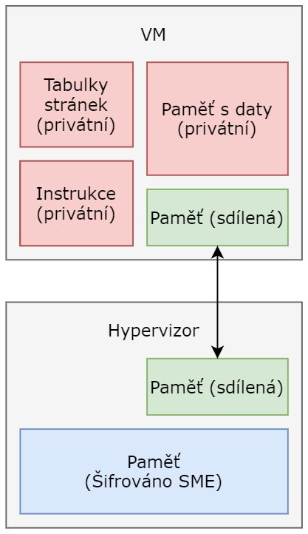
AMD Secure Encrypted Virtualization
Kombinace SME a AMD-V
Každá VM má dvojici (VM ACID, klíč)
VM vybírá data k šifrování pomocí c-bit
Kryptografické klíče (důvěryhodný firmware)
Autentizace platformy
Atestace zapnuté VM
Důvěrnost dat VM
AMD SEV-ES / AMD SEV-SNP

Slide 5
Intel Secure Guard Extensions
Enkláva
Atestace (kryptograficky zajištěna)

Slide 6
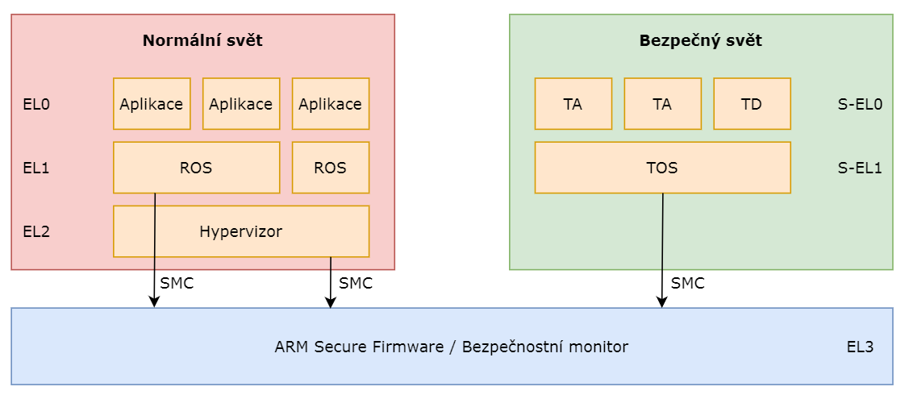
ARM TrustZone
Jádro rozděleno na dvě virtuální (normální a bezpečný svět)

Slide 7
Analýza AMD SME a SEV
Electronic codebook
Bez ochrany integrity šifrované paměti
Z pohledu aplikací transparentní
OS a hypervizor jsou v TCB

Slide 8
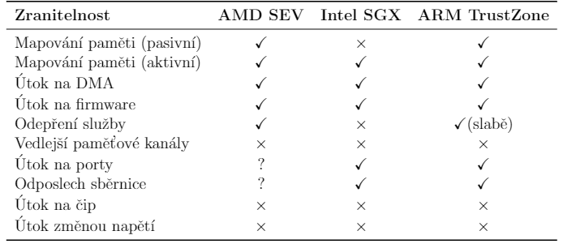
Srovnání implementací TEE
[1] M. A. Mukhtar, Muhammad Khurram Bhatti,and G. Gogniat. Architectures for security: Acomparative analysis of hardware security fea-tures in intel sgx and arm trustzone.2019 2ndInternational Conference on Communication,Computing and Digital systems (C-CODE),pages 299–304, 2019.
[2] AMD. Amd sev-snp: Strengthening vm iso-lation with integrity protection and more. [on-line],https://www.amd.com/en/processors/amd-secure-encrypted-virtualization,2020.
[3] V. Costan and S. Devadas. Intel sgx explained.IACR Cryptol. ePrint Arch., 2016:86, 2016.

Slide 9
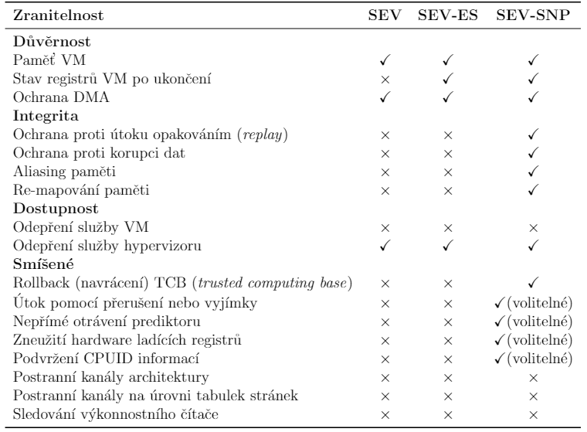
Srovnání verzí AMD SEV
[1] AMD. Amd sev-snp: Strengthening vm iso-lation with integrity protection and more. [online],https://www.amd.com/en/processors/amd-secure-encrypted-virtualization,2020.

Slide 10
Útoky na AMD SEV
RAPL (Running Average Power Limit) [1]
SEV ECC [2]
Fake SEV [3]
Migration Attack [3]
Debug Override Attack [3]
…
[1] Moritz Lipp, Andreas Kogler, David Oswald,Michael Schwarz, Catherine Easdon, ClaudioCanella, and Daniel Gruss.PLATYPUS:Software-based Power Side-Channel Attacks onx86. In2021 IEEE Symposium on Security andPrivacy (SP). IEEE, 2021.
[2] Cfir Cohen.Amd-sev: Platform dh key re-covery via invalid curve attack (cve-2019-9836).[online],https://seclists.org/fulldisclosure/2019/Jun/46, 2019.
[3] Robert Buhren, Christian Werling, and Jean-Pierre Seifert.Insecure until proven upda-ted: Analyzing AMD sev’s remote attestation.CoRR, abs/1908.11680, 2019.

Slide 11
Útoky na Intel SGX
PlunderVolt [1]
Prime+Probe [3]
...
Útoky na ARM TrustZone
Downgrade [2]
ARMageddon [3]
…
[1] A. Nilsson, Pegah Nikbakht Bideh, and JoakimBrorsson. A survey of published attacks on intelsgx.ArXiv, abs/2006.13598, 2020.
[2] Yue Chen, Yulong Zhang, Zhi Wang, and TaoWei. Downgrade attack on trustzone. 07 2017.
[3] M. A. Mukhtar, Muhammad Khurram Bhatti,and G. Gogniat. Architectures for security: Acomparative analysis of hardware security fea-tures in intel sgx and arm trustzone.2019 2ndInternational Conference on Communication,Computing and Digital systems (C-CODE),pages 299–304, 2019.

Slide 12
Shrnutí
Intel SGX
ARM TrustZone
AMD SME/SEV
Děkuji za pozornost.

